Slide 1



EL
CARRUSEL
DEL TERROR
JOSE LUIS

Slide 2
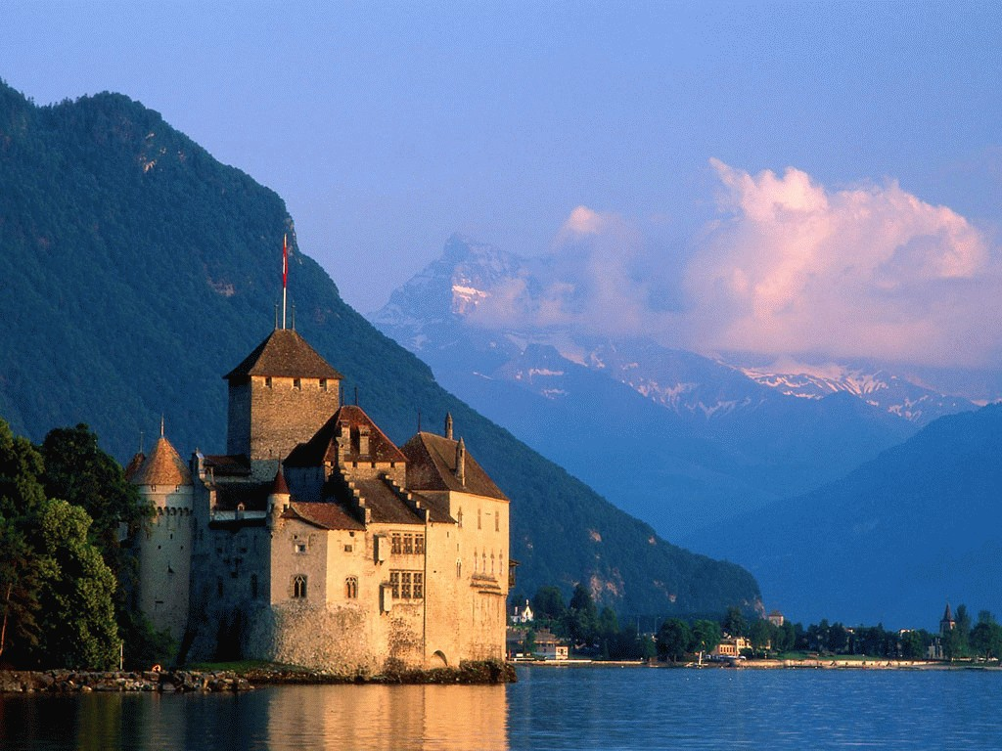

Slide 3

Hace muchos años, a orillas del lago Lemán en la bella villa de Vevey solía existir un hermoso Carrusel de madera con preciosas figuras de animales o carromatos blancos que resaltaban su belleza, en especial cuando los rayos del sol lo iluminaban en los días despejados.

Slide 4
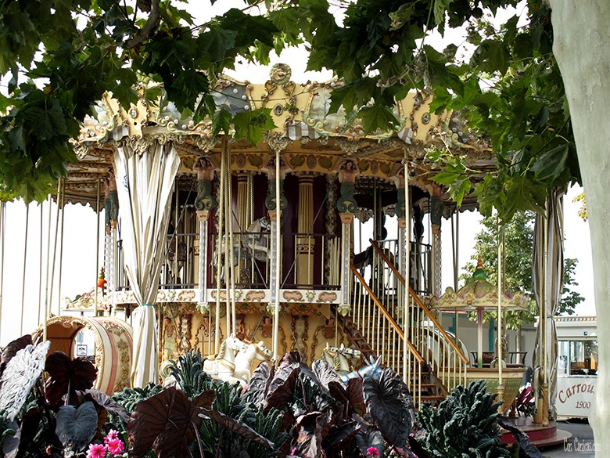

Slide 5
Los niños lo pasaban estupendamente y las colas que se hacían en él para poder montar, eran infinitas.
El turismo creció prósperamente gracias al carrusel. Todo el mundo, en especial los niños, estaban entusiasmados con su nuevo juguete compartido.
Como cada noche, el carrusel se detenía y apagaba su luz una vez puesto el sol y siempre llegadas las diez de la noche, pero una noche, la noche de Halloween de 1902 algo nuevo sucedió.
Mientras todos celebraban la noche de los difuntos sin prestar atención a las sombras de la noche, el carrusel, llegadas las doce en punto, se encendió. Las luces deslumbraron a los habitantes que por allí merodeaban disfrazados y la música anunciaba la puesta en marcha de la atracción.

Slide 6
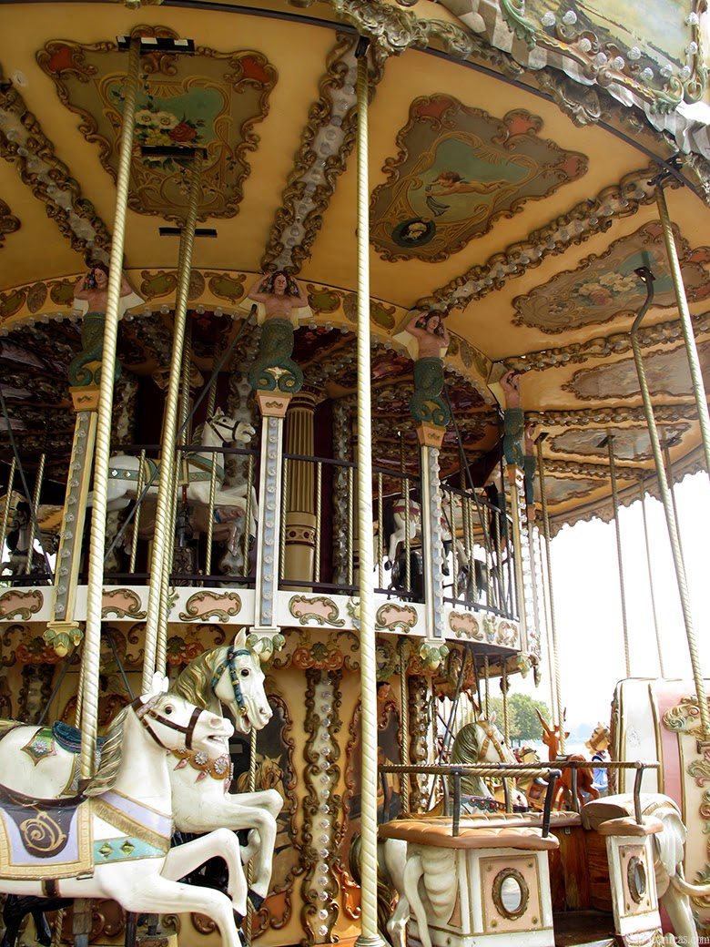
Todos chillaban de emoción al ver que podrían disfrutar, durante esa noche de terror, de su más preciado divertimento y rápidamente las colas a las que estaban acostumbrados volvieron a formarse.

Slide 7
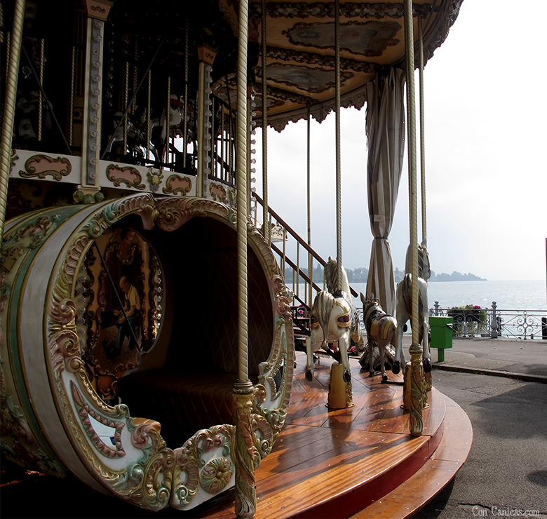

Slide 8
Junto a la maquinaria que lo ponía en marcha, un hombre con capucha negra anunciaba que todos los niños debían subir antes de empezar. Cuando el carrusel estuvo completo, la música empezó a sonar, era una música extraña, sonaba muy rara, como si alguien estuviera tocando la melodía del revés, y entonces, empezó lo que no tendría fin, el carrusel comenzó a girar hacia atrás. Los niños, sorprendidos comenzaron a mirarse entre ellos, algunos algo agitados aún sonreían, otros tantos gritaban de emoción. Poco a poco el carrusel comenzó a acelerar su marcha, lo que hizo que muchos niños intensificaran los gritos mientras que otros los cambiaron por gritos de horror. Los padres comenzaron a inquietarse y a pedirle al hombre de la capucha que parara la atracción, pero el hombre hacía caso omiso y sin mover la cabeza aceleraba aún más la manivela.

Slide 9
La desesperación era absoluta, ya nadie tenía duda de que aquello no marchaba bien y los padres trataban de rescatar, de forma desesperada, a quienes ya no distinguían. Otros se agolpaban frente al hombre encapuchado, quien impasible, no salía de su carromato fuertemente protegido.

Slide 10
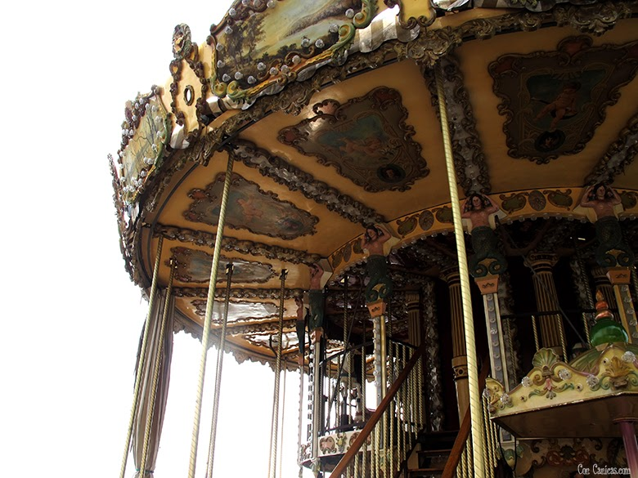

Slide 11
De repente el Carrusel empezó a ralentizar su marcha y los padres empezaron a calmarse, pero no duró mucho este momento cuando comprobaron que no había nadie dentro de la atracción, estaba vacía, sin rastro alguno de los niños. Cuando los padres volvieron en sí de su desgarrador asombro comprobaron que el hombre encapuchado ya no estaba, sólo ellos frente al Carrusel que ahora se encontraba quieto, apagado, sin vida. Como si nada nunca hubiera pasado.

Slide 12
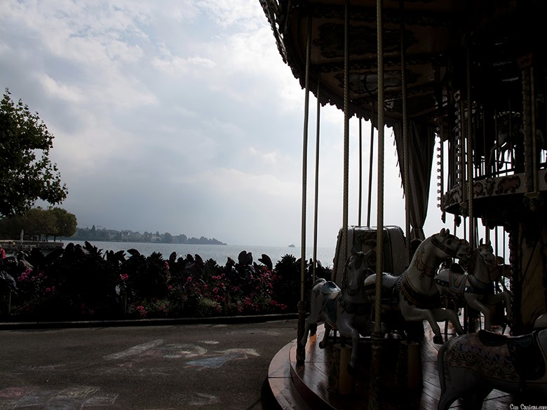

Slide 13
  UN FUERTE ABRAZO QUE TENGAS UN
  BUEN DIA
JOSE LUIS

Slide 14



Accede a la sección que desees desde aquí:
Propia Creación
De la Red
Dedicatorias | Fechas Especiales | Graciosos
Historia y Arte | Lugares | Musicales
Naturaleza y Ciencias | Política | Reflexión
Religiosos | Románticos | Salud
Dedicatorias | Fechas Especiales | Graciosos
Historia y Arte | Lugares | Musicales
Naturaleza y Ciencias | Política | Reflexión
Religiosos | Románticos | Salud
Si deseas recibir pps periódicamente en tu correo electrónico subscríbete aquí:

